Slide 1
Optimering &
Learning Rate
Fashion MNIST – Bildklassificering av klädesplagg
Deep Learning – Grupparbete 2026

Slide 2
Översikt på caset
Problemet
Datan
Vårt fokus
Klassificera klädesplagg från bilder
→ 10 kategorier
(t-shirt, byxor, skor...)
Fashion MNIST
70 000 bilder
28×28 px, gråskala
60k träning / 10k test
Optimering & Learning Rate
Hur träningsprocessen
påverkar resultatet

Slide 3
Vad är en optimiser?
Styr hur modellen uppdaterar sina vikter under träning för att minimera loss
SGD
SGD +
Momentum
Adam
AdamW
Tar lika stora steg varje gång. Enkelt men långsamt.
Minns tidigare gradienter och accelererar i rätt riktning. Som en boll som rullar nerför en backe.
Kombinerar momentum med adaptiva learning rates per parameter. Kommer igång snabbt.
Fixar en bugg i Adams weight decay. Separerar regularisering från gradientuppdateringen korrekt.

Slide 4
Vad är Learning Rate?
En hyperparameter som styr hur stora steg modellen tar när den uppdaterar sina vikter under träning. Den påverkar både hastighet och stabilitet i inlärningen.
Grundprincipen
Ny vikt = Gammal vikt − (Learning Rate × Gradient)
Formeln gäller för alla optimerare, det är kärnan i gradient descent.

Slide 5
Learning rate beter sig olika beroende på optimiser
Optimiser | LR-beteende | LR-effekt
SGD | Konstant LR för alla parametrar LR multipliceras direkt med gradienten | LR styr direkt stegstorleken
SGD + Momentum | Konstant LR för alla parametrar + momentum | LR påverkar hur känslig farten är för nya gradienter
Adam | Adaptiv LR per parameter LR multipliceras med det anpassade värdet | LR skalas adaptivt per parameter
AdamW | Adaptiv LR + separat weight decay | Adaptiv LR + separat regularisering

Slide 6
Resultat – alla optimisers
Samma modellarkitektur · 10 epochs · batch size 32 · learning rate per optimiser
Optimizer | Learning Rate | Weight Decay | Test Accuracy
Adam | 0.001 | – | 87.33%
AdamW | 0.001 | 0.01 | 87.25%
SGD + Momentum | 0.01 | – | 87.15%
SGD | 0.01 | – | 85.42%
SGD (låg lr) | 0.001 | – | 79.79%

Slide 7
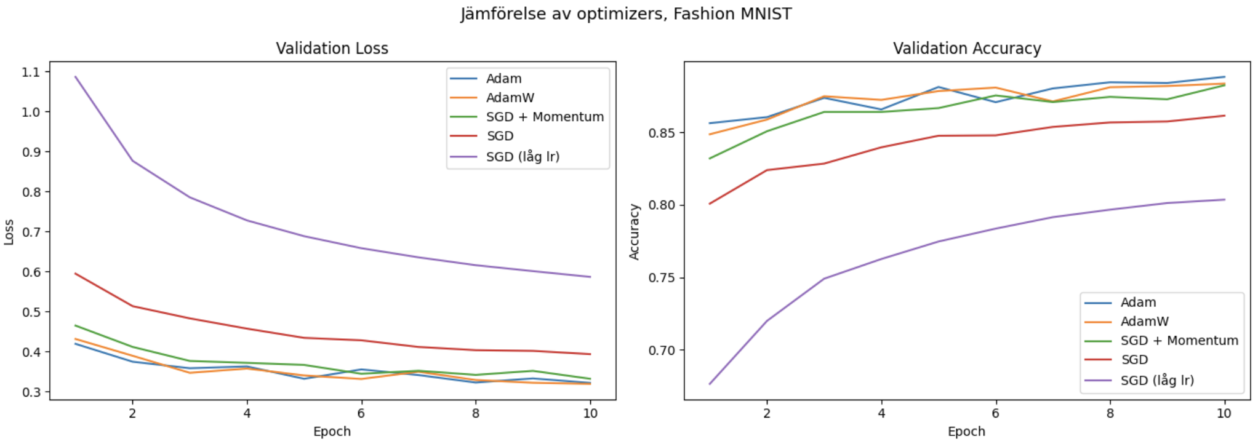
Träningskurvor – Validation Accuracy
Adam/AdamW: kom igång snabbt men planade ut tidigt SGD: långsam start men förbättrades stadigt genom alla 10 epochs

Slide 8
Overfitting & Underfitting
Adam-modellen tränad i 30 epochs för att tydliggöra mönstret
Epoch 1–5
Epoch 5–6
Efter epoch 6
Underfitting
God generalisering
Overfitting
Båda kurvorna förbättras snabbt. Modellen håller på att lära sig grundläggande mönster.
Träning och validering ligger nära varandra. Modellen generaliseringsförmåga är som bäst.
Träningsaccuracy stiger men valideringsaccuracy planar ut. Modellen memorerar träningsdatan.
Dropout(0.2) hjälpte begränsa overfitting – gapet mellan kurvorna förblev relativt litet.

Slide 9
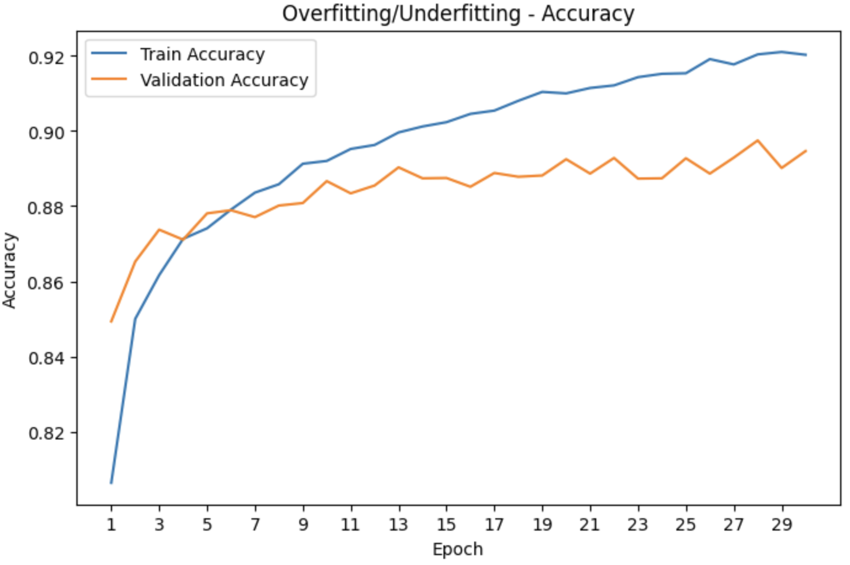
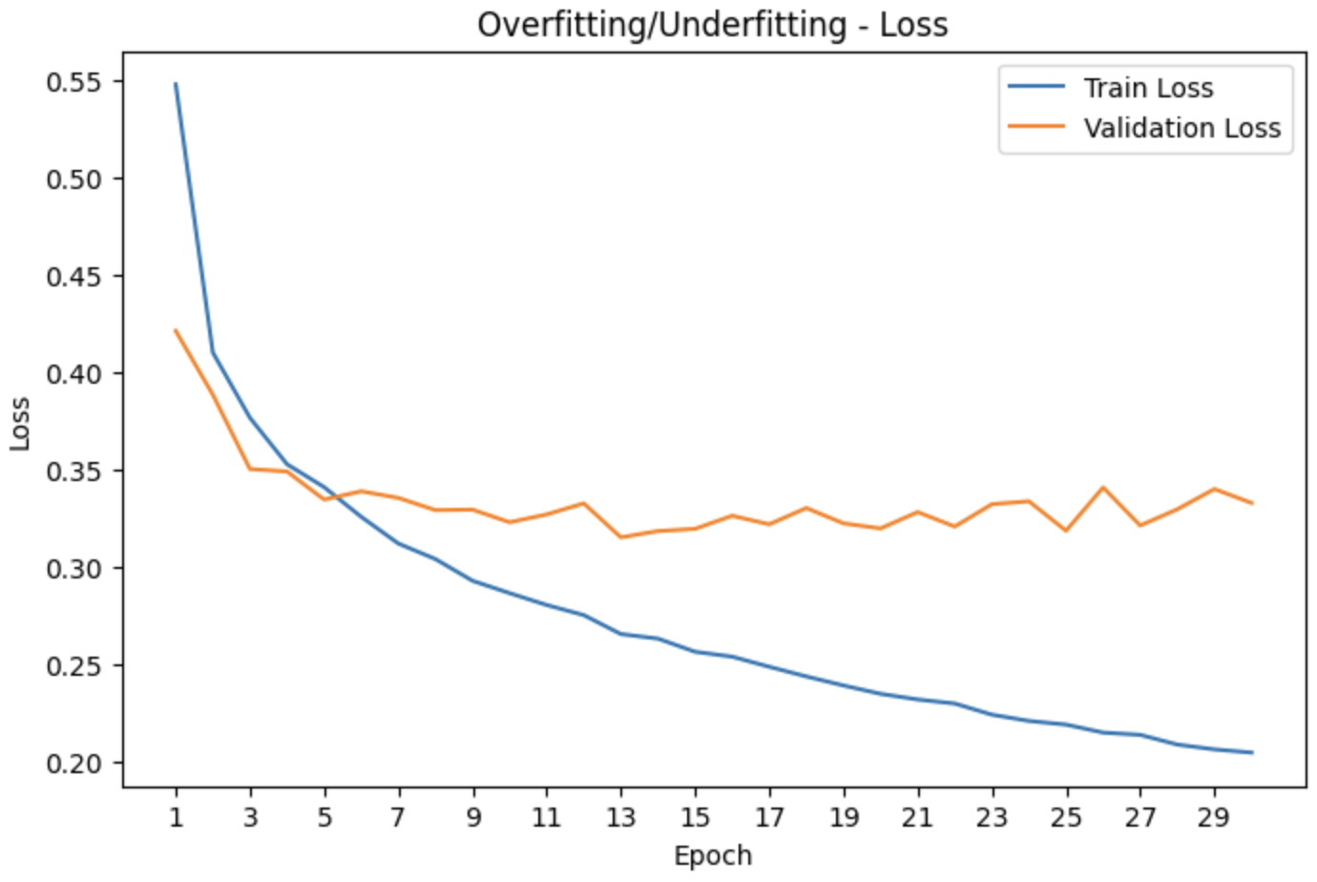
Overfitting - underfitting
Overfitting synligt från cirka epoch 6

Slide 10
Dense vs CNN
Dense-modell
~87%
CNN
~89%
Behandlar varje pixel oberoende
Designad specifikt för bilder
Förstår inte bildens struktur
Ser lokala mönster – kanter, former
Enklare att förstå och förklara
Behöver färre parametrar för bilder
Bra startpunkt för jämförelse
Bättre generalisering på bilddata

Slide 11
Slutsatser
01
Adam är ett tryggt defaultval
02
SGD + Momentum kan matcha Adam men behöver fler epochs och noggrannare hyperparametrar
03
Learning rate har stor påverkann. Låg lr (0.001 SGD) gav nästan 8% sämre accuracy
04
Fördelen med AdamW över Adam syns tydligare på större modeller
05
CNN (~89%) presterade bättre än Dense (~87%) på vår bilddata. Båda visade overfitting från cirka epoch 6

